Slide 1
PLANIFICACIÓN CLASES VIRTUALES HISTORIA, GEOGRAFÍA Y CS. SOCIALES 2° BÁSICO A-B SEMANA N° 28 FECHA : 05 al 09 de octubre de 2020.
Colegio Jean Piaget
Mi escuela, un lugar para aprender y crecer en un ambiente seguro y saludable

Slide 2
ASIGNATURA /CURSO | Historia, Geografía y Cs. Sociales / 2°A-B
NOMBRE DEL PROFESOR/A | Daniela Carreño Salinas
OBJETIVO DE APRENDIZAJE PRIORIZACIÓN NIVEL 1 | OA08 Clasificar y caracterizar algunos paisajes de Chile según su ubicación en la zona norte, centro y sur del país, observando imágenes, utilizando diversas fuentes y un vocabulario geográfico adecuado (océano, río, cordillera de los Andes y de la Costa, desierto, valle, costa, volcán, archipiélago, isla, fiordo, lago, ciudad y pueblo, entre otros).
INDICADORES DE EVALUACIÓN PARA OA | Utilizan los puntos cardinales para describir la ubicación relativa de países limítrofes de Chile. Describen paisajes de las zonas norte, centro y sur de Chile. Aplican vocabulario geográfico básico para describir los paisajes de Chile. Distinguen paisajes representativos de las distintas zonas del país.
CONTENIDO /HABILIDADES | Ubicación y paisajes de Chile / Leer y comunicar información geográfica mediante distintas herramientas (planos, mapas, globos terráqueos y diagramas).
OBJETIVO DE LA CLASE | Retroalimentar aprendizajes evaluados con los indicadores de evaluación: Utilizan los puntos cardinales para describir la ubicación relativa de países limítrofes de Chile. Describen paisajes de las zonas norte, centro y sur de Chile. Aplican vocabulario geográfico básico para describir los paisajes de Chile. Distinguen paisajes representativos de las distintas zonas del país.
EVALUACIÓN | Responder ticket de salida y enviar a daniela.carreno@colegio-jeanpiaget.cl o al wsp +569 41745325 el día viernes 09 de octubre.

Slide 3
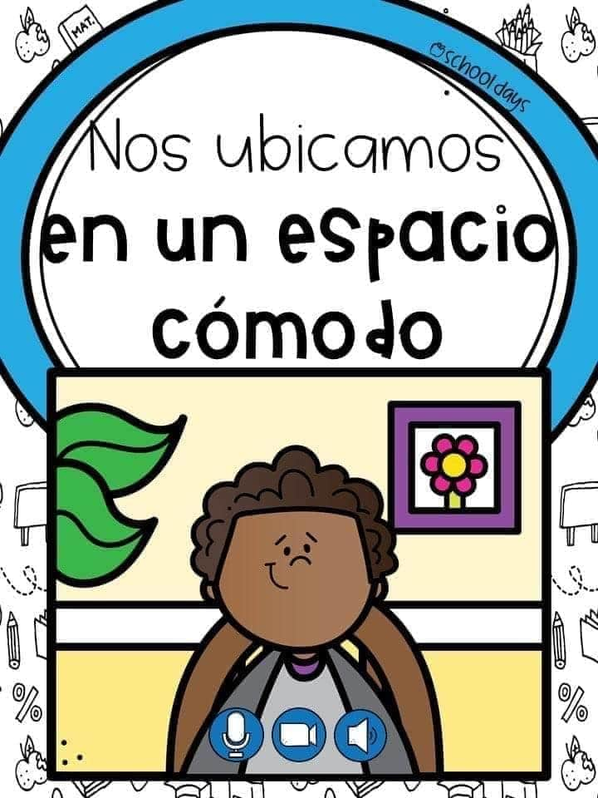

Slide 6
Importante:
Cuándo esté la animación de un lápiz, significa que debes escribir en tu cuaderno
Cuándo esté esta animación de una cámara fotográfica, significa que debes mandar reporte sólo de esa actividad (una foto de la actividad)
Cuándo esté esta animación de un libro, significa que debes trabajar en tu libro de Historia.
Cuándo esté esta animación de un signo de pregunta, significa que debes pensar y analizar, sin escribir en tu cuaderno. Responder de forma oral.

Slide 7
Resultados de Evaluación (Fecha: 02/10/2020)
Indicador de Evaluación 1 | Cantidad de estudiantes | %
LOGRADO | 32/35 | 91%
MEDIANAMENTE LOGRADO | 0/35 | 0%
NO LOGRADO | 3/35 | 9%
Indicador de Evaluación 2 | Cantidad de estudiantes | %
LOGRADO | 26/35 | 74%
MEDIANAMENTE LOGRADO | 0/35 | 0%
NO LOGRADO | 9/35 | 26%
Indicador de Evaluación 3-4 | Cantidad de estudiantes | %
LOGRADO | 26/35 | 86%
MEDIANAMENTE LOGRADO | 9/35 | 7%
NO LOGRADO | 0/35 | 7%

Slide 8
Estos fueron los resultados obtenidos en cada una de las preguntas de la evaluación

Slide 9
Preguntas
1. Observando el mapa, ¿Con qué limita Chile por el este? | 31/35
2. Observando el mapa anterior, ¿Con qué limita Chile por el oeste? | 33/35
3. Observa la imagen, ¿A qué zona pertenece? | 35/35
4. ¿Qué zona de Chile representa la imagen? | 32/35
5. El paisaje que se presenta a continuación, pertenece a: | 31/35
6. La imagen de este valle, pertenece a la: | 28/35
7. Describe los elementos naturales y/o culturales presentes en la zona norte, ciudad de Iquique, aplicando vocabulario geográfico: | 35/35
8. Describe los elementos naturales y/o culturales presentes en la zona centro, ciudad de Santiago, aplicando vocabulario geográfico: | 35/35
9. Describe los elementos naturales y/o culturales presentes en la zona sur, Peyehue, aplicando vocabulario geográfico: | 35/35
10. ¿Cómo es la zona en la que vives? ¿A qué zona natural pertenece? ¿Cómo te diste cuenta de esto? Aplica el lenguaje geográfico: | 35/35
11. Si viajáramos a la zona austral ¿Qué ropa tendríamos que llevar? ¿Por qué? Aplica el lenguaje geográfico: | 34/35

Slide 10
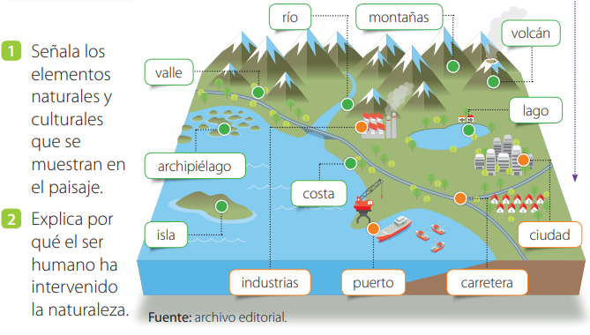
¿Qué es el paisaje?
Abramos el libro en la página 28:
El paisaje es todo lo que observamos.
En el paisaje existen elementos naturales (naturaleza) y elementos culturales (ser humano).
Pinta con:
Verde: elementos naturales
Naranjo: elementos culturales.
Debes enviar una fotografía de la página trabajada.

Slide 11
Continuemos en la página 29:
¿Podrías describir las imágenes utilizando lenguaje geográfico?

Slide 12
Observemos y escuchemos el siguiente video:
https://www.curriculumnacional.cl/614/w3-article-180402.html

Slide 13
De acuerdo al video que observamos, respondamos estas preguntas:
¿Cuántas zonas naturales encontramos en nuestro país? ¿Podrías nombrarlas?
¿Todas las zonas naturales tienen las mismas características?
Son 4, zona norte, zona centro, zona sur y zona austral
No, todas son diferentes.
¿Qué ropa puedo usar en la zona norte?
¿Por qué podemos usar este tipo de ropa?
Ropa ligera
Porque hace calor

Slide 14
Los paisajes de las zonas naturales de Chile
Continuemos en la página 30:

Slide 15
Continuemos en la página 30:
¿Qué elemento natural está presente en cada zona?
Cordillera de Los Andes

Slide 16
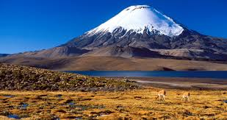
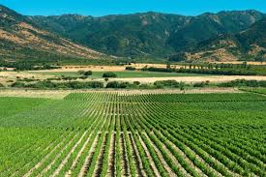
TICKET DE SALIDA
HISTORIA, GEOGRAFÍA Y CS. SOCIALES
SEMANA 28
Nombre: _______________________________________
Observa las imágenes y escribe el nombre de la zona natural a la que corresponde:
Zona:
Zona:

Slide 17
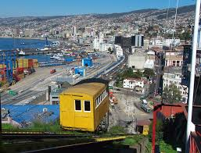
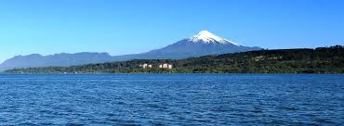
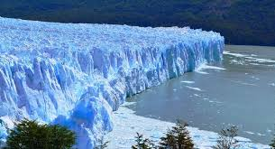
2) Escribe el tipo de ropa que deberías usar en cada una de estas zonas naturales de Chile: Zona norte: Zona centro: Zona sur: Zona austral: 3) ¿Cómo es la zona en la que vives? ¿A qué zona natural pertenece? ¿Cómo te diste cuenta de esto?
Zona:
Zona:
Zona:

